Slide 1


RAMA
SEGURA
Yo me cuido, Tú me cuidas

Slide 2
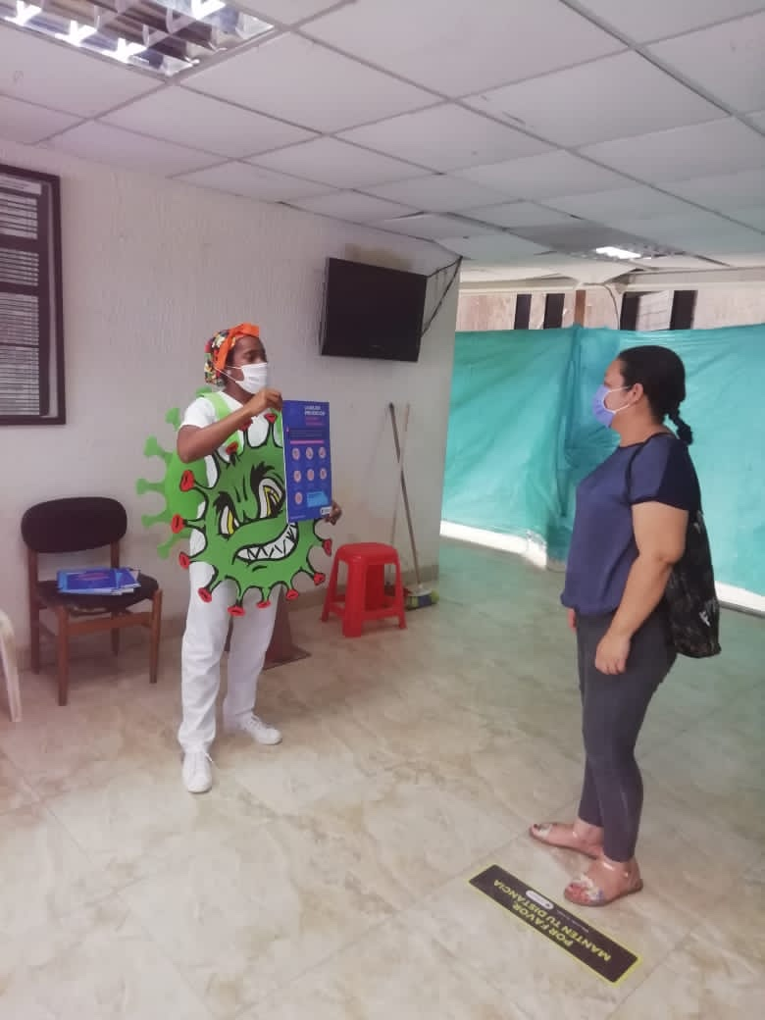
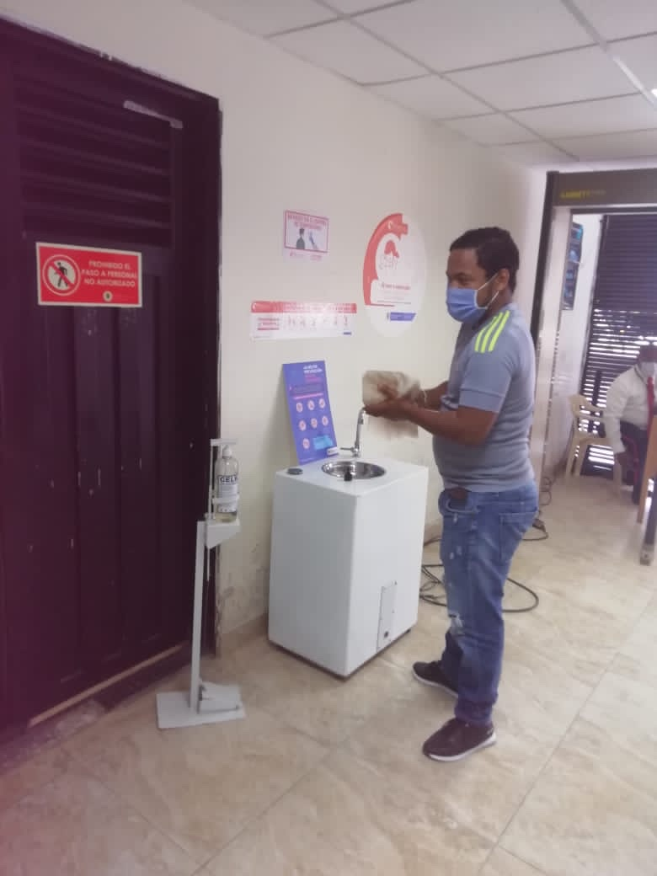
Quibdó-Choco
Yo Te cuido Tú Me Cuidas Todos nos Cuidamos
Cuando Te Lavas las Manos, Te Proteges También Proteges a las demás Personas
Yo Te cuido Tú Me Cuidas Todos nos Cuidamos
El Tapabocas Hace Parte de mi y También de ti

Slide 3
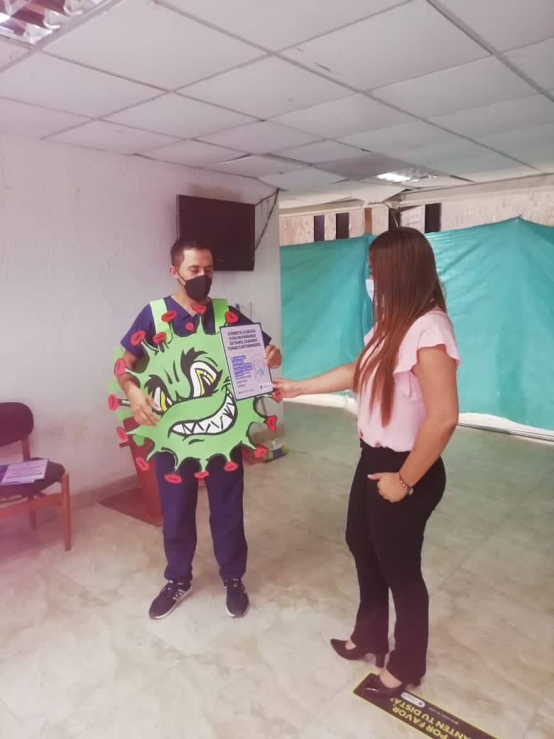
Quibdó-Choco – Señor EPP, Equípate, Prepárate y Preserva
Yo Te cuido Tú Me Cuidas Todos nos Cuidamos
Yo Te cuido Tú Me Cuidas Todos nos Cuidamos
Yo Te cuido Tú Me Cuidas Todos nos Cuidamos

Slide 4
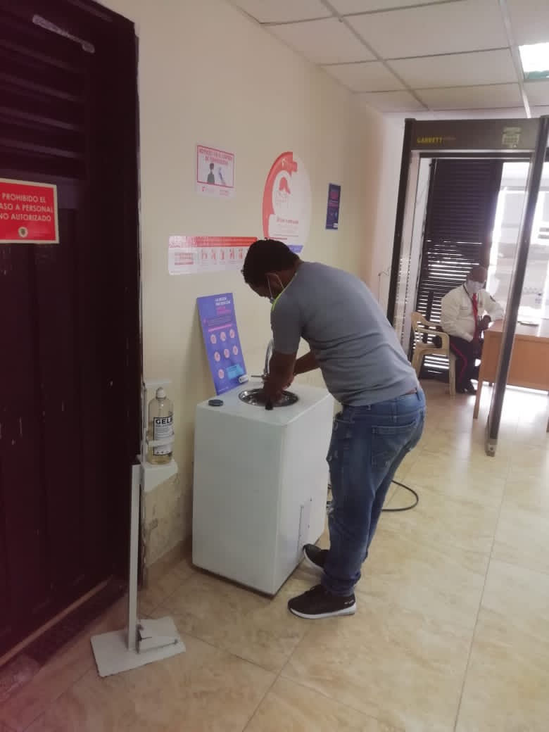
Tenemos El Mejor Equipo de Trabajo
Quibdó-Choco

Slide 5
Yo Te cuido Tú Me Cuidas Todos nos Cuidamos

